Slide 1
數位訊號處理
第二章 正弦訊號
115/11/08
2. 正弦訊號

Slide 2
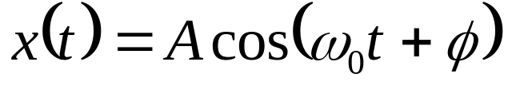
第二章：正弦訊號
正弦訊號（sinusoidal signal）
是訊號與系統理論中最基本的訊號
最常用的數學表示式為
  t 代表時間的連續變換量
  A 代表正弦訊號的振幅（amplitude）
  ω₀ 代表弧度頻率（radian frequency）
  φ 代表相位移（phase shift）
115/11/08
2. 正弦訊號

Slide 3
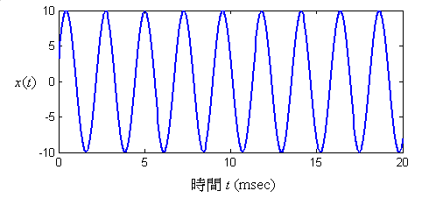
圖 2.1 從方程式 x(t) = 10cos(2π(440)t – 0.4π) 所產生的正弦訊號
115/11/08
2. 正弦訊號

Slide 4
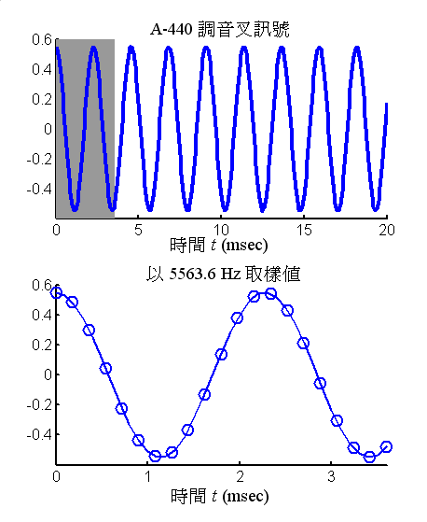
音叉實驗
正弦訊號重要的原因之一在於許多物理系統都可以時間的正弦或餘弦函數來表示
  例如樂器產生的音調等同於正弦波
音叉是一個可產生固定頻率正弦訊號的簡單系統
115/11/08
2. 正弦訊號

Slide 5
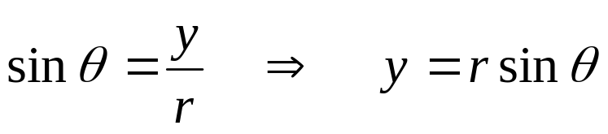
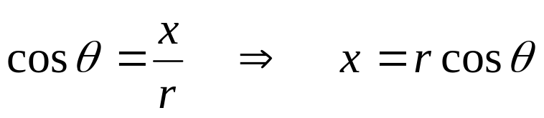

正弦和餘弦函數回顧
正弦函數和餘弦函數的定義
  角度 θ 的單位為“弧度”（radian）
y
r
θ
x
115/11/08
2. 正弦訊號

Slide 6
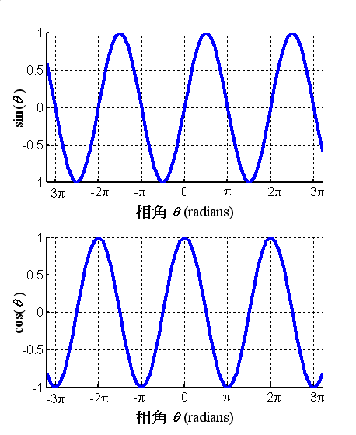

正弦和餘弦的函數圖形
當 θ 從 0 遞增到 π/2 時，cosθ 從 1 遞減到 0，而sinθ 從 0 遞增到 1
餘弦函數和正弦函數相差 π/2 的相角
都在 +1 和 –1 之間震盪並都以 2π 為週期重複
115/11/08
2. 正弦訊號

Slide 7
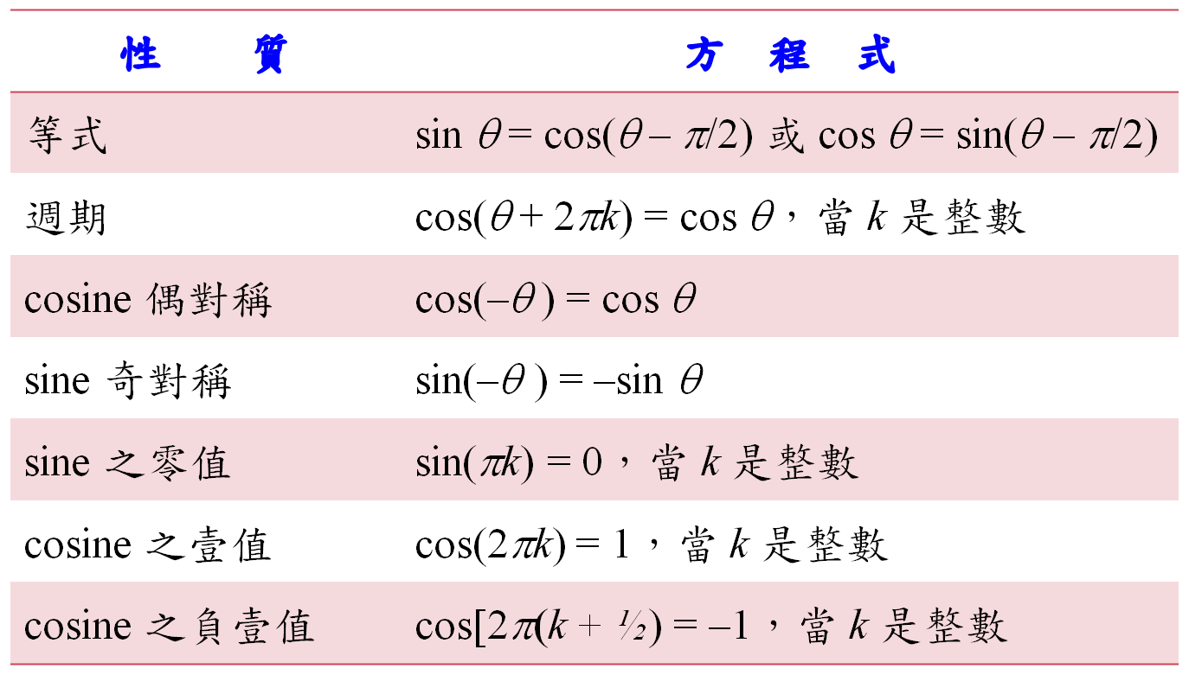
正弦和餘弦函數的基本性質
115/11/08
2. 正弦訊號

Slide 8
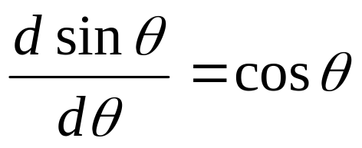
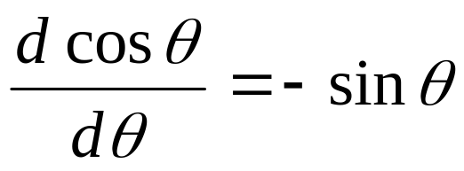



基本的三角恆等式
正弦函數和餘弦函數互為導數
115/11/08
2. 正弦訊號

Slide 9
正弦訊號
正弦時間訊號的表示式為餘弦函數的自變量(角度)為時間 t 的函數
A為振幅(amplitude)，確定訊號大小的因子
φ為相位移(phase shift)，單位為弧度(radian)
ω₀為弧度頻率(radian frequency)，單位為弧度/秒(rad/s)；f₀ = ω₀/2π為週期頻率(cyclic frequency)，單位為週期/秒或赫茲(Hz)
115/11/08
2. 正弦訊號

Slide 10
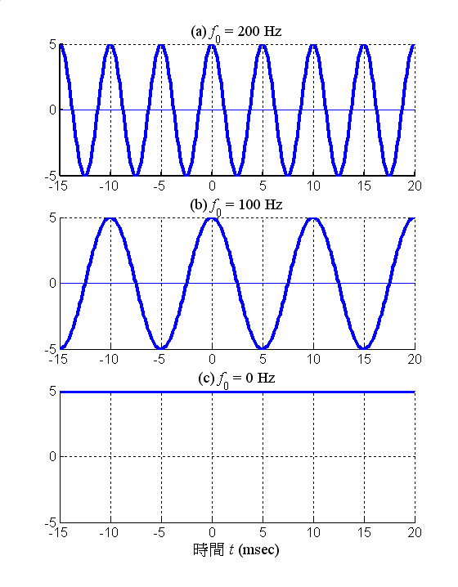

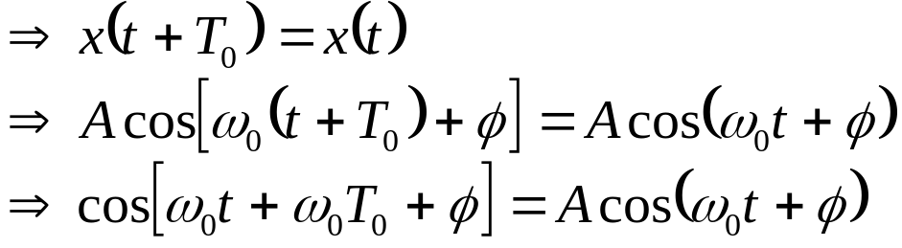
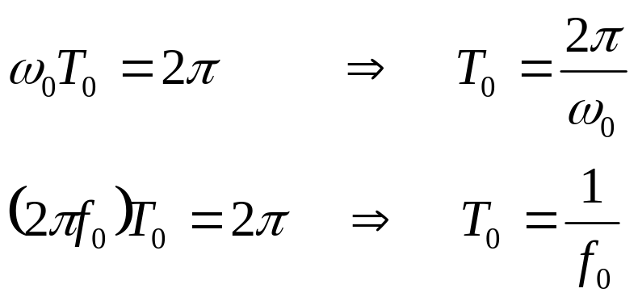
頻率與週期的關係
正弦訊號
T₀ 為 x(t) 的週期(period)
餘弦函數的週期為2π
115/11/08
2. 正弦訊號

Slide 11
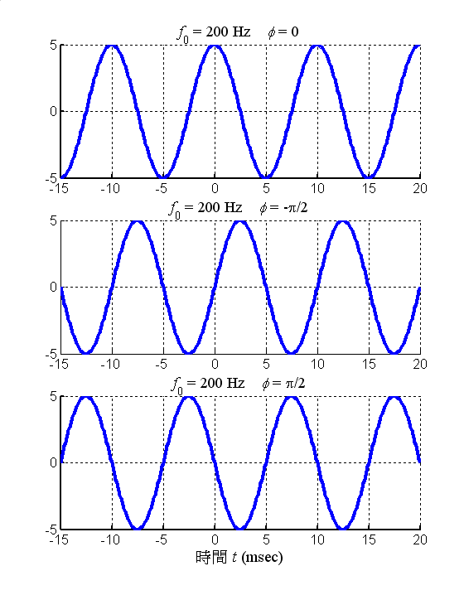

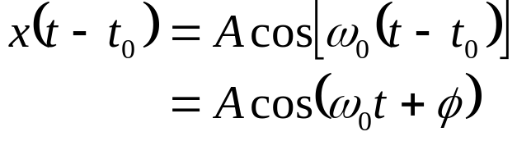
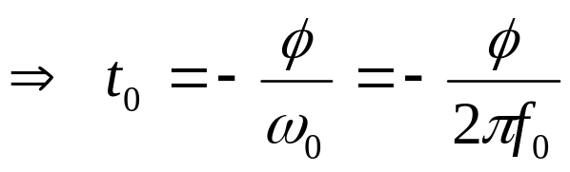
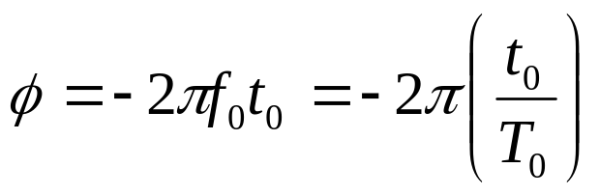
相位移和時間位移
相位移參數φ 確定餘弦波最大值和最小值的時間位置
為零相位的餘弦訊號，則 x(t) 的時間位移 t₀ 和相位移 φ 的關係為
115/11/08
2. 正弦訊號

Slide 12
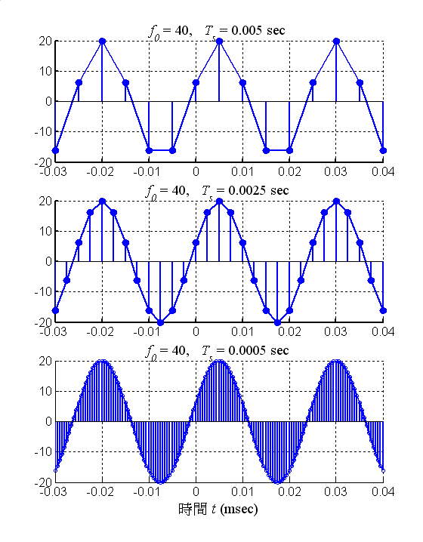


正弦訊號的取樣和重建
正弦訊號
取樣序列為
T_{s} 為取樣間隔或取樣週期(sampling period)
T_{s} 愈小，取樣點愈多，線性內插曲線愈接近原始訊號
T_{s} 的選擇也取決於正弦訊號頻率；頻率愈高，T_{s} 必須愈小
115/11/08
2. 正弦訊號

Slide 13
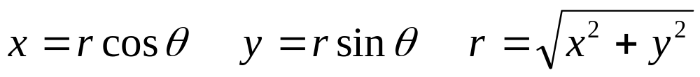

複數的回顧
直角座標形式 (cartesian form)
z = (x, y) = x + jy
  x = Re{z} 是 z 的實部 (real part)
  y = Im{z} 是 z 的虛部 (imaginary part)
極座標形式 (polar form)
尤拉方程式 (Euler’s formula)
z = re^{jθ}
  r = |z| 為 z 的長度，也稱為 z 的振幅
  θ 為 z 與實軸的夾角，也稱為 z 的幅角
z = x + jy
Im
x
Re
y
(x , y)
z = re ^{jθ}
Im
θ
x
Re
r
y
(x , y)
115/11/08
2. 正弦訊號

Slide 14

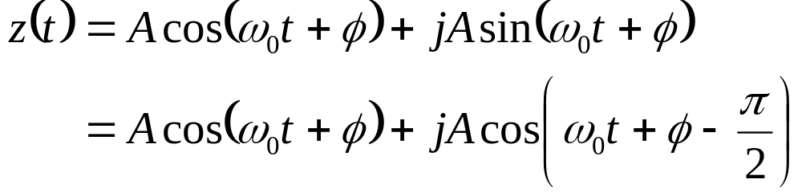
複數指數訊號
複數指數訊號定義為：
利用尤拉方程式可得
複數指數訊號的實部和虛部分別為餘弦訊號和正弦訊號
複數指數訊號的實部和虛部都是正弦訊號，其差別只在於0.5π 的相位移
115/11/08
2. 正弦訊號

Slide 15



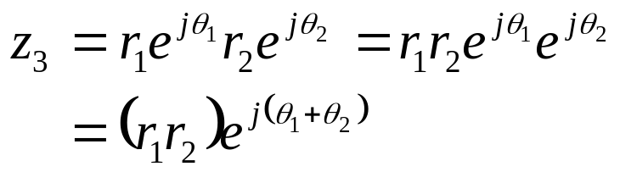
複數相乘
考慮 ，其中 ，
，則有
兩個複數相乘為振幅相乘且幅角相加
就是將z₁的振幅乘以z₂的振幅，並且將z₁向量逆時鐘旋轉z₂的幅角角度
Im
z₃
z₂
z₁
r₃
r₁
r₂
θ₃
θ₂
θ₁
Re
r₃ = r₁ r₂
θ₃ = θ₁ + θ₂
115/11/08
2. 正弦訊號

Slide 16



旋轉複數振幅描述
複數指數訊號為一個隨時間增加而旋轉的複數向量
定義複數 X = Ae ^{jφ}，則複數指數訊號可表示為
複數振幅 X 稱為相幅(phaser)，由複數指數訊號振幅與相位移所產生的 極座標表示式
複數指數訊號可稱為旋轉相幅
複數指數訊號也可表示為
其中 (rad)
  ω₀為正頻(positive frequency)，旋轉複數振幅向量逆時針旋轉
  ω₀為負頻(negative frequency)，旋轉複數振幅向量順時針旋轉
115/11/08
2. 正弦訊號

Slide 17
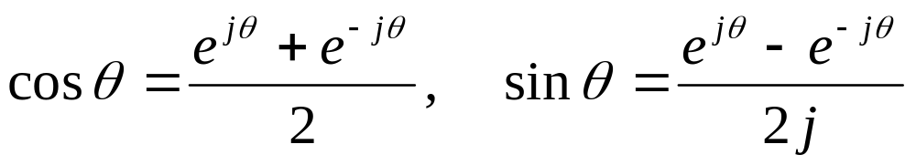
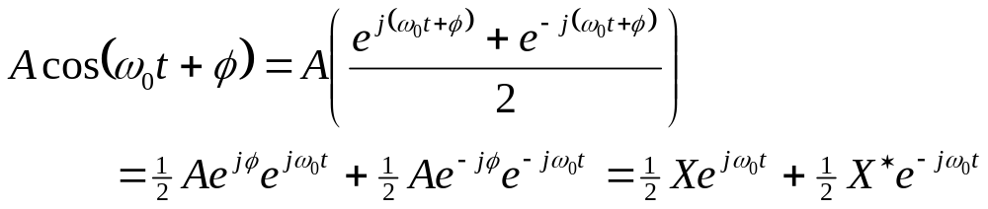


逆尤拉方程式
逆尤拉方程式能以複數指數表示餘弦和正弦函數：
餘弦訊號 Acos(ω₀t + φ) 可表示為：
頻率ω₀的餘弦訊號是兩個複數指數訊號合成
  一個 ½幅度複數振幅 的正頻複數指數訊號
  一個 ½幅度複數振幅 的負頻複數指數訊號
115/11/08
2. 正弦訊號

Slide 18
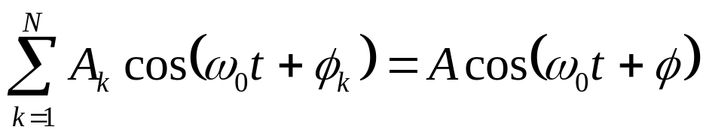
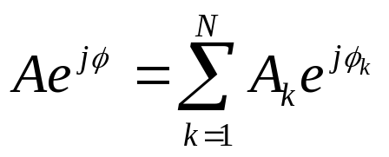
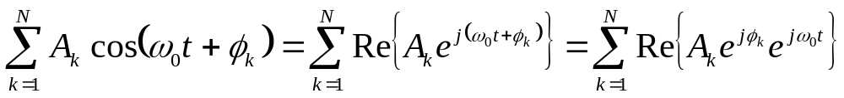
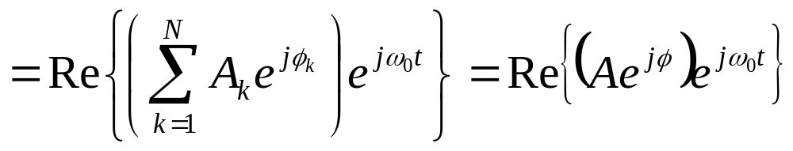
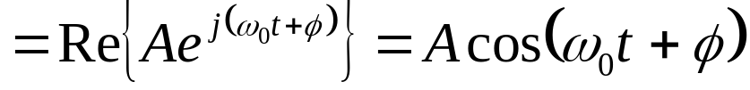
複數振幅向量相加
N 個具有相同頻率ω₀但不同振幅和相位移的餘弦訊號和也是一個具有相同頻率ω₀的餘弦訊號
其中
115/11/08
2. 正弦訊號

Slide 19
時間訊號
訊號是與數學方程式分離的實體
  數學方程式 x(t) = Acos(ω₀t + φ) 是基於物理原理的理想模型導出
樂器產生的複雜訊號並不能很容易簡化為一個數學方程式
  像餘弦波的震盪，但並非週期的
  管絃樂訊號是由具有不同頻率、不同大小、和不同相位移的正弦訊號相加合成的
幾乎任何訊號都能表示成不同頻率、不同大小、和不同相位移的正弦訊號之和
115/11/08
2. 正弦訊號

